Slide 1
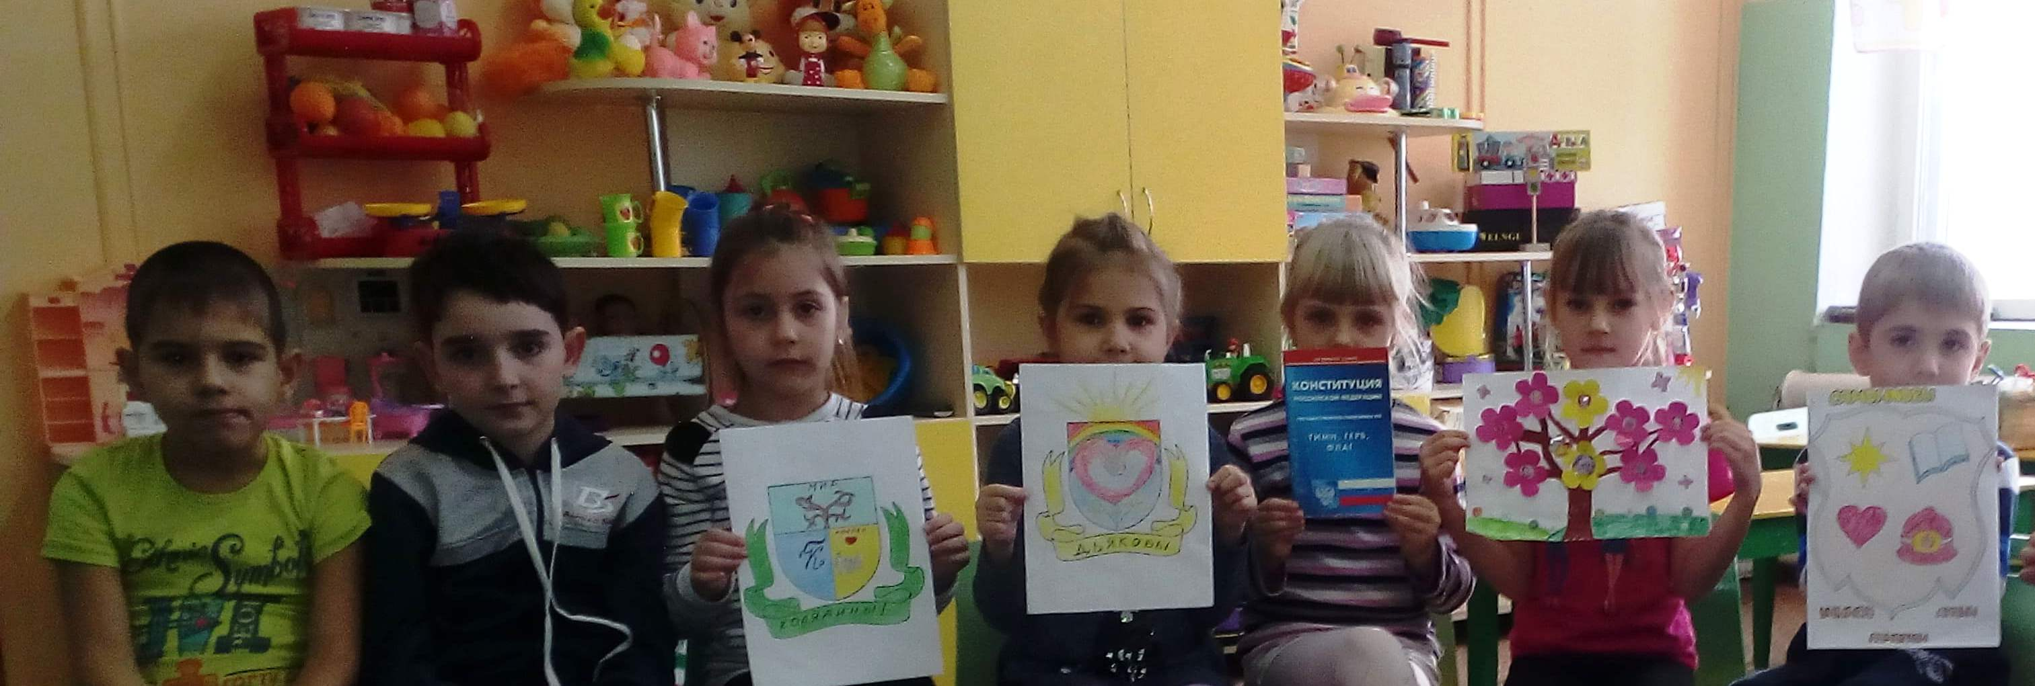
Тема доклада: Инновационные формы управления ДОУ
Докладчик: Салахова Лариса Федоровна, заведующий
МБДОУ «Детский сад №10 г.Красноармейска Саратовской области»

Slide 2
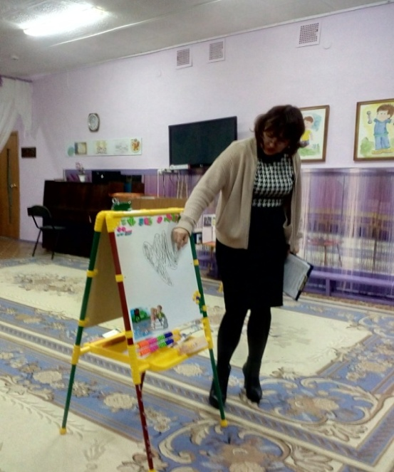
Основная задача в 2018-2019
повышение уровня профессиональной компетентности педагогов во владениях передовыми инновационными педагогическими технологиями в целях обеспечения нового качества образования, соответствующего современным требованиям, в условиях вариативности и ориентированности ДОУ на инновационное развитие.

Slide 3
Основные обобщенные функции в Стандарте руководителя:
А. Руководство образовательной деятельностью образовательной организации
В. Руководство развитием образовательной организации
С. Управление ресурсами образовательной организации
Е. Управление научно-исследовательской, экспертно-аналитической, опытно-конструкторской, инновационной и учебно-производственной деятельностью образовательной организации .
Д. Представление образовательной организации в отношениях с органами государственной власти, ОМС, общественными и иными организациями

Slide 4
Под инновацией (англ.) чаще всего понимают «инновацию в инвестицию»
Новация (лат. – изменений, обновление) представляет
собой новшество, которого не было раньше

Slide 5
Анализ внутренней среды организации
Продуктивный (проектный блок)
Функциональный блок
Ресурсный блок
Организационный блок
Блок управления

Slide 6
Внешняя среда
Макросфера
социальная, технологическая
экономическая, политическая
Микросфера
конкуренты, поставщики, потребители

Slide 7
Стратегическая инновационная позиция организации определяется при совместном рассмотрении внутренней и внешней среды, и такая оценка происходит с помощью различных матриц.

Slide 8
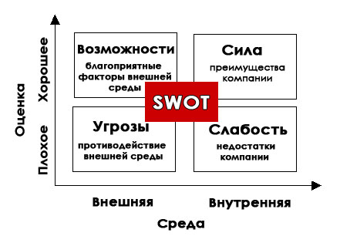

Slide 9
Виды инновационных стратегий
Наступательная;
Оборонительная;
Имитационная;
Сегментная;
Традиционная;
Зависимая

Slide 10
SMART-принцип

Slide 11
Эффективные коммуникации
Коммуникации бывают:
1.Вербальные (с помощью слова – 7% общего воздействия на аудиторию)
03
02
04
3.Визуальные
(все что воспринимается зрением – 55%)
01
05
06
2.Вокальные (характеристика голоса -38% воздействия)

Slide 12
«Главная задача — поставить нужного человека
на нужное место и добиться выполнения своих указаний»

Slide 13
Причины нежелания руководителей делегировать полномочия:
NUMBER TWO
NUMBER THREE
NUMBER ONE
Отсутствие доверия к подчиненным
Заблуждение «Я сделаю это лучше».
Отсутствие способности руководить.
NUMBER FOUR
Боязнь риска.

Slide 14
Подчиненные избегают ответственности и блокируют процесс делегирования по следующим причинам:
Подчиненный считает удобнее спросить у босса, что делать, чем самому решать проблему.
Подчиненный боится критики за совершенные ошибки.
Чем больше ответственность, тем больше вероятность ошибки.
У подчиненного отсутствует информация или ресурсы, необходимые для выполнения задания.
У подчиненного нет положительных стимулов дополнительной ответственности.
.

Slide 15
«Менеджмент – это обеспечение выполнения работы с помощью других лиц»

Slide 16
«Лидерство – это искусство заставлять других делать то, что ты хочешь, так, что бы они думали, будто сами хотят делать это»

Slide 17
Существует ситуационная
теория лидерства
П.Херси и К.Бланчерда ,
которые разработали свою теорию и назвали ее
теорией жизненного цикла,
согласно которой самые
эффективные стили лидерства зависят от «зрелости»
исполнителей

Slide 18
Стили лидерства:
Первый – руководитель сочетает большую степень ориентированности на задачу, и малую – не человеческие отношения
Второй стиль – «реализующий, тренирующий» - подразумевает, что стиль руководства ориентирован в равной и высокой степени и на задачу, и на отношения
Третий стиль «участвующий» характеризуется умеренно высокой степенью зрелости.
Четвертый стиль «Делегирующий» характеризуется высокой степенью зрелости

Slide 19
Несомненно, в эпоху так называемой цифровизации образование уже не будет прежним, и уже сейчас мы видим, как новые информационные технологии активно внедряются в обучение, что делает эти процессы взаимозависимыми.
Форум «Цифровая экономика. Вызовы глобальной трансформации»
Панель «Глобальное будущее образования в эпоху цифровизации»

Slide 22
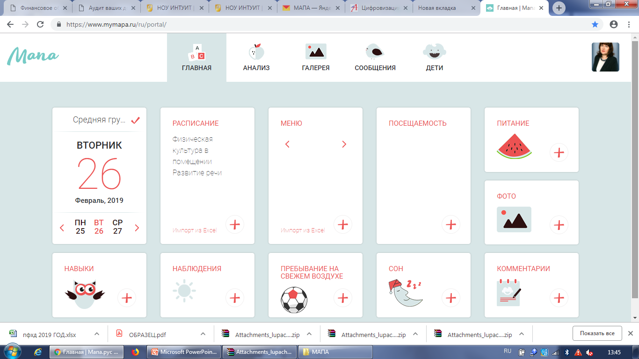

Slide 23
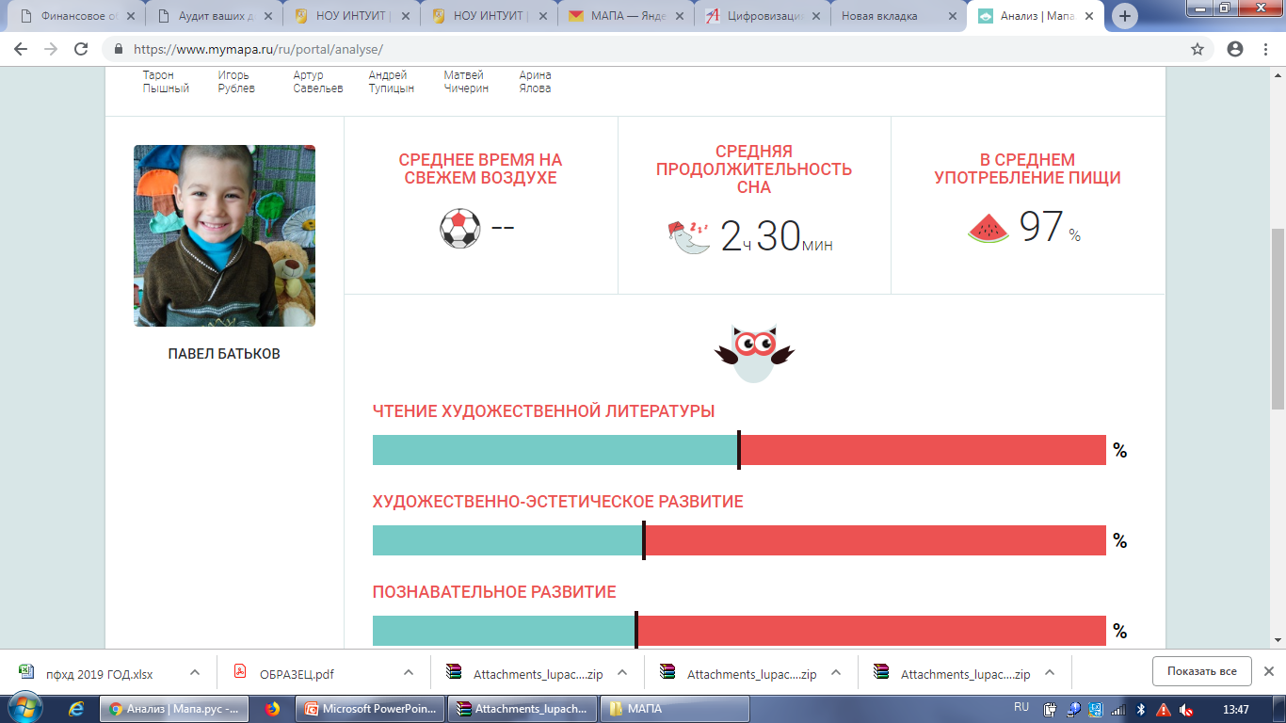

Slide 24
Спасибо за внимание!

